Slide 1
持續審查(期中報告)申請流程與PTMS操作
奇美醫療財團法人奇美醫院人體試驗委員會
若有問題，請聯絡IRB辦公室
IRB總幹事:邱碧宇 專員 分機:53720
學術研究案承辦人員:謝宜靜 分機:53721
臨床試驗案承辦人員:許景筠 分機:53722

Slide 2
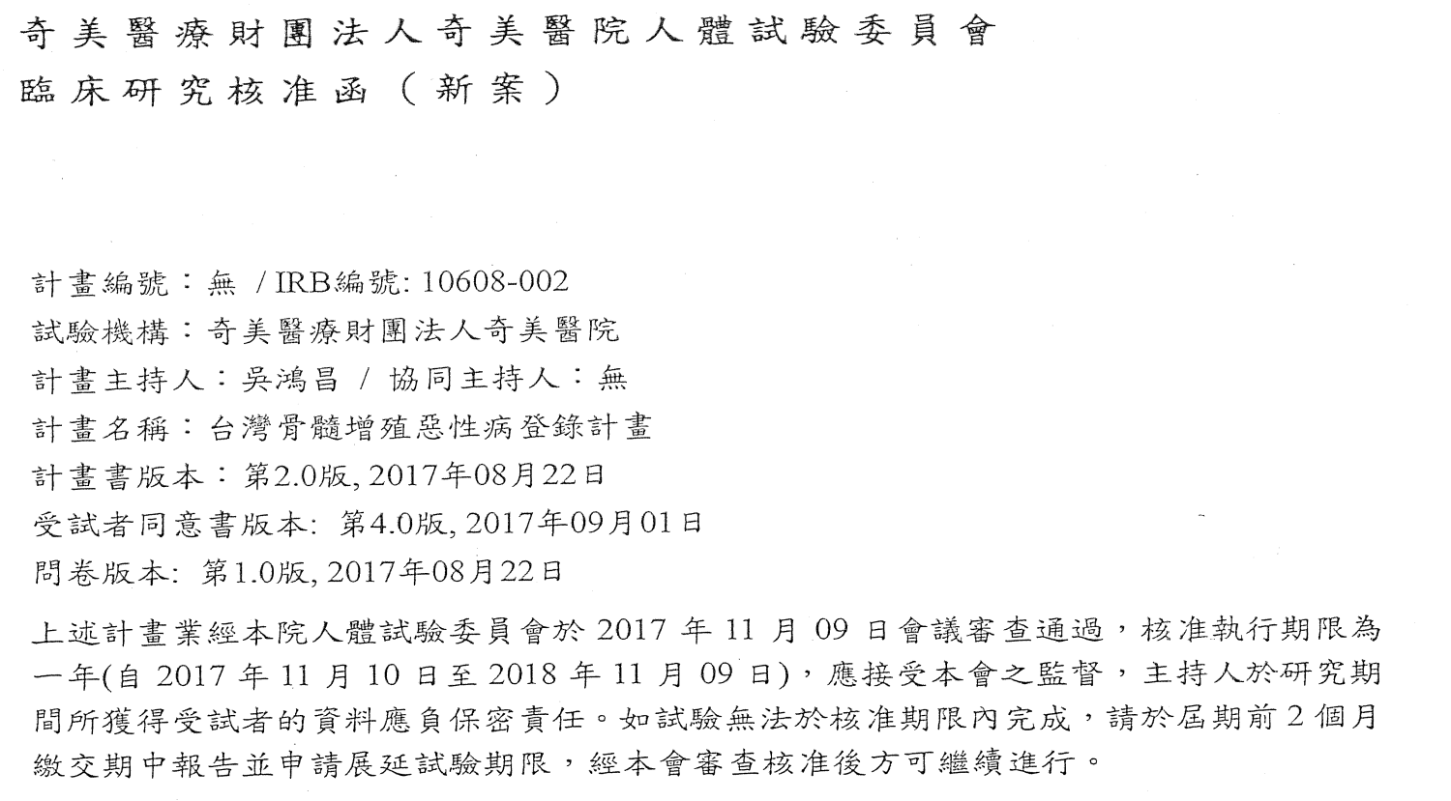
新案通過審查後，進入持續審查階段 持續審查之繳交時間-1
(1)核准函期限前2個月繳交持續審查(期中報告)-見核准函之到期日，o例如:2018/11/9，持續審查須提前繳交時間為2018/9/9
應(期中報告)繳交日:2018/09/09

Slide 3
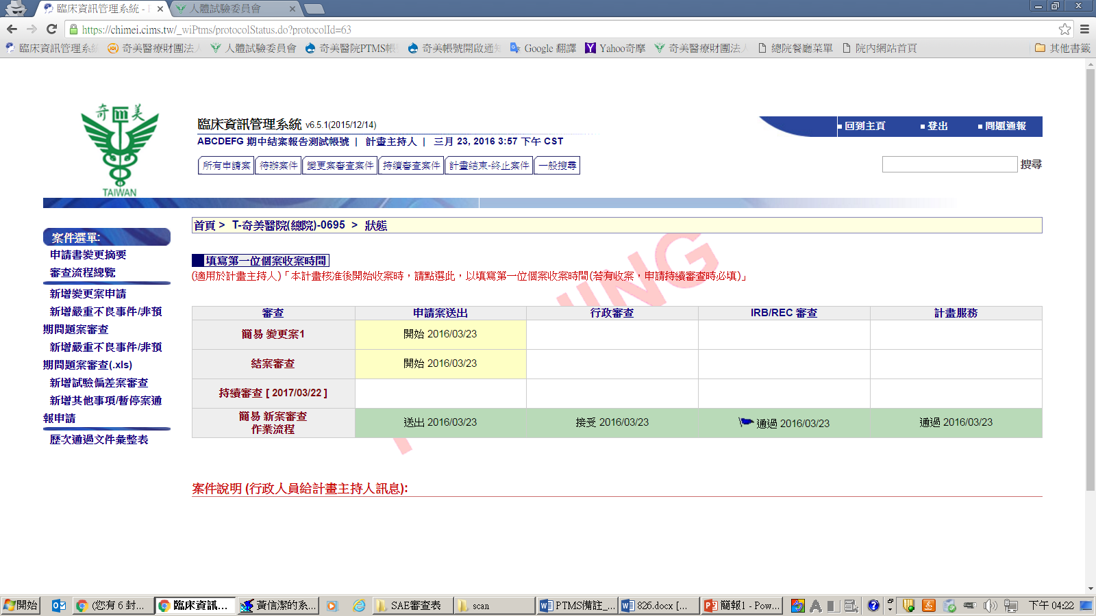
(2)新案核准後6個月需要繳交持續審查(期中報告)- 核准函之到期日為2015/04/09，應繳持續審查(期中報告)日期為2015/10/9，請提前60天繳交報告以供審查，故繳交時間應為2015/08/10
持續審查之繳交時間-2
應(期中報告)繳交日:2015/08/10
(3)從PTMS如何查看持續審查繳交時間
需要在這時間前「通過」
否則會收到「暫停試驗」通知

Slide 4
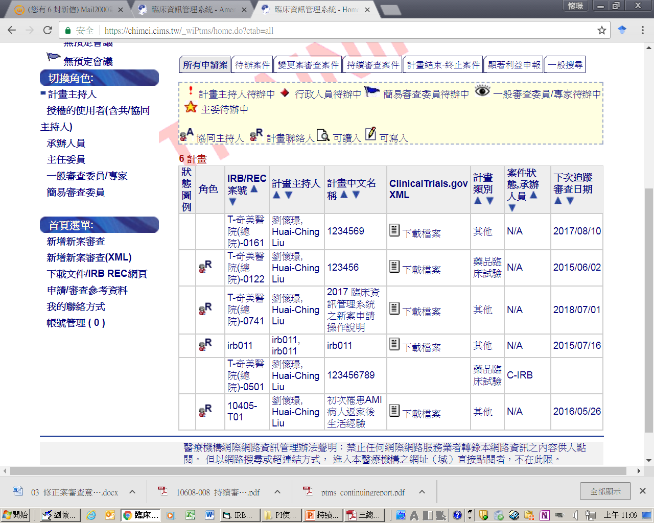
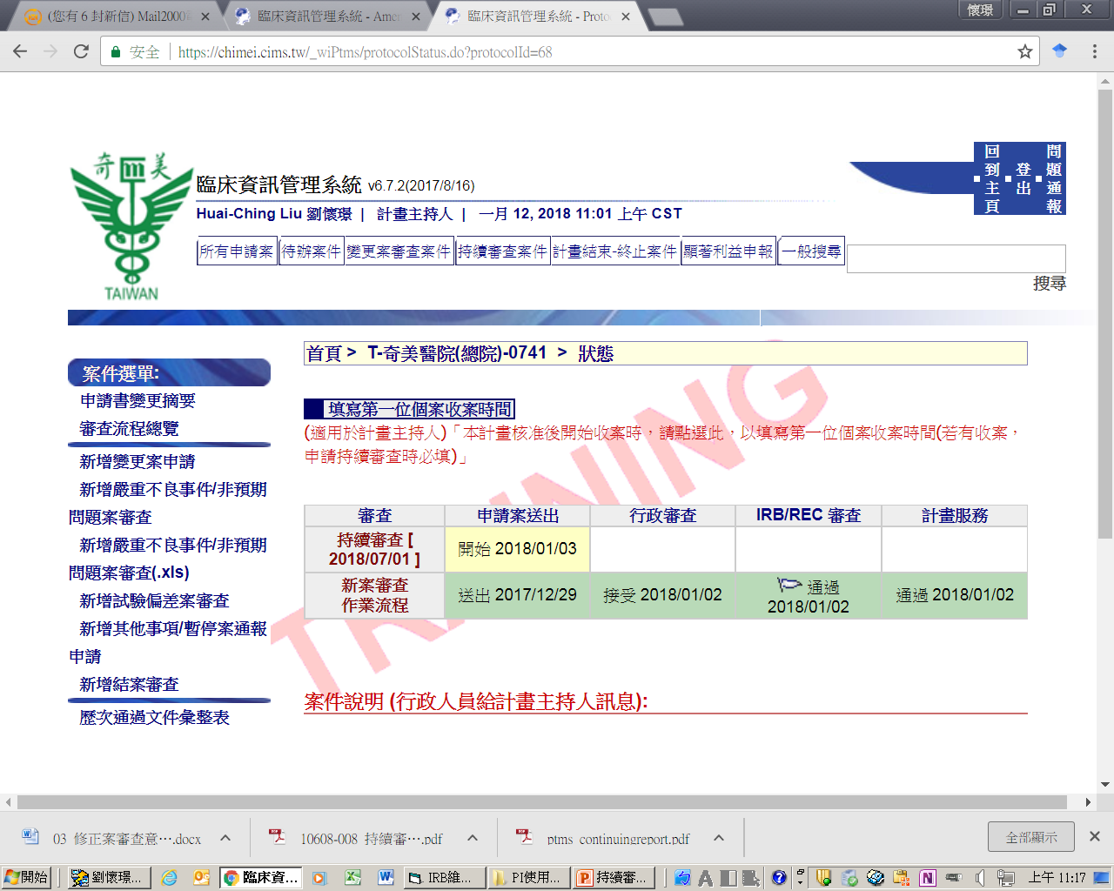
新案通過審查後，即進入持續審查階段， PTMS狀態頁面上會顯示下次追蹤審查日期
所有申請案
計畫【狀態】頁面

Slide 5
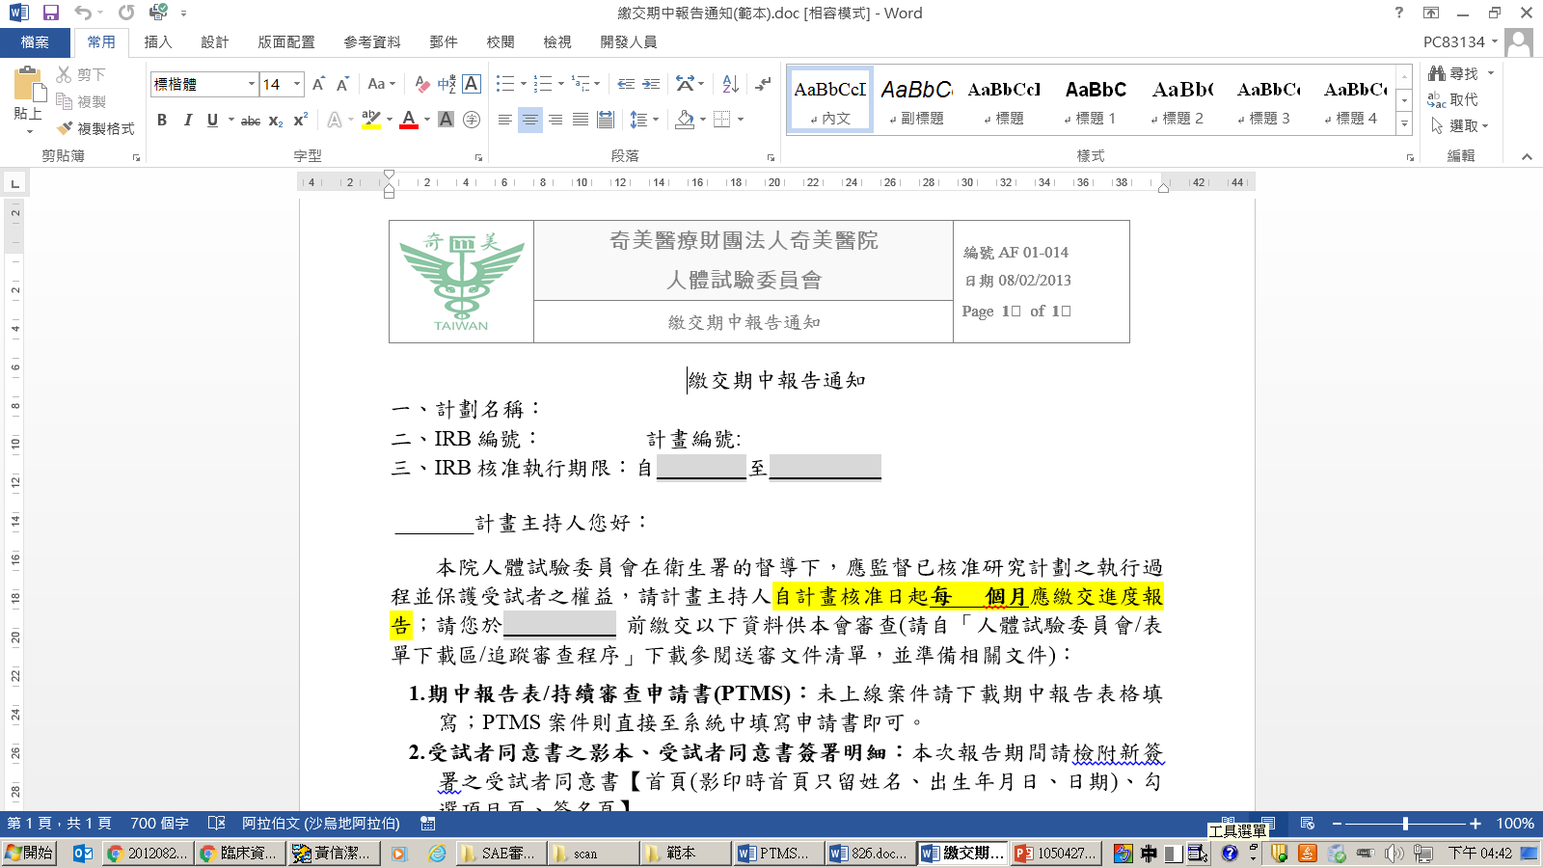
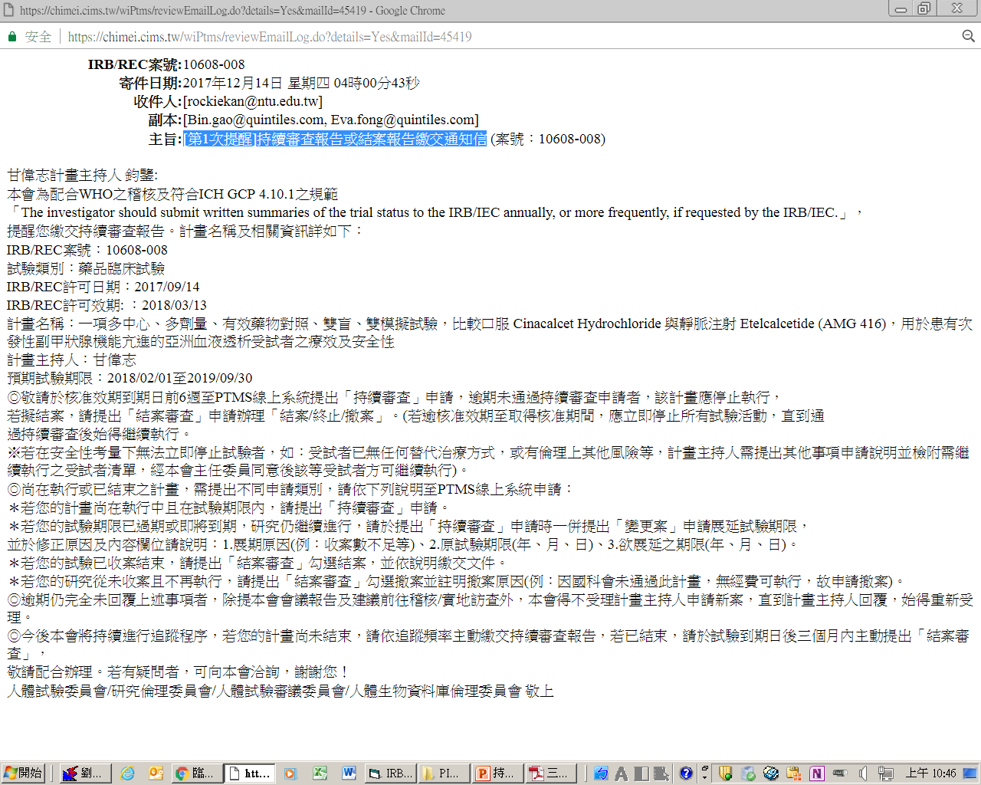
通知繳交持續審查(期中報告)
收到通知繳交持續審查(期中報告)該如何處理?
PTMS自動E-mail通知：
【第1次提醒】可開始準備，但還不用急著交，第二次提醒時，就可繳交
IRB書面&E-mail通知：
請在此截止日期前1週繳交比較適當
主旨: [第1次提醒]持續審查報告或結案報告繳交通知信
敬請於核准效期到期日前6週至PTMS線上系統提出「持續審查」申請，逾期未通過持續審查申請者，該計畫應停止執行，若擬結案，請提出「結案審查」申請辦理「結案/終止/撤案」。(若逾核准效期至取得核准期間，應立即停止所有試驗活動，直到通過持續審查後始得繼續執行。
※若有未收到PTMS通知，請通知承辦人

Slide 6
持續審查之送審及準備流程
Step1.確認持續審查須送審之文件
Step2.依「送審文件清單」標示，準備相關文件
Step3.填寫PTMS持續審查申請書&上傳文件
Step4. IRB委員審查作業
提醒:
※ 送件人不一定需為主持人，可以是研究護理師、助理，以可連繫詢問送審問題者為佳。
請確認文件備齊、確實核對文件內容後再送出，以避免延誤審查時程。

Slide 7
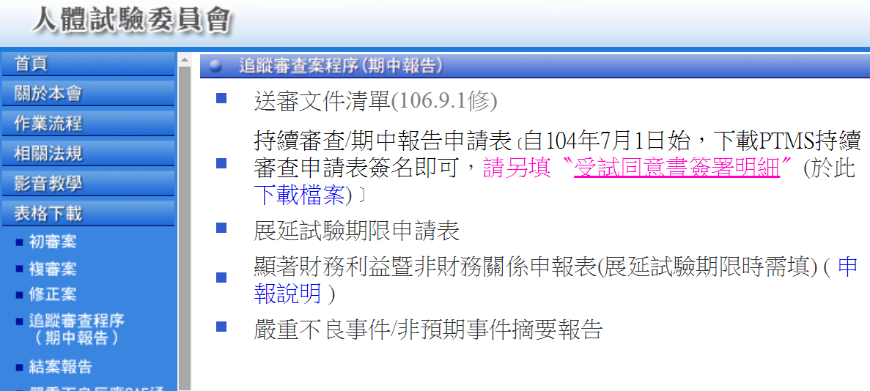
Step1.確認須送審之相關文件
1.下載『送審文件清單』，準備相關文件。
2.若受試者有簽署同意書，則需檢附此持續審查期間之已簽署之同意書， 並照冊簽署清單【受試者同意書簽署明細】，若無同意書則不需檢附。
3.將需送審查之受試者同意書或問卷同意書，掃描成PDF檔。

Slide 8
注意事項
#本院新案核可(核准函)效期為一年，如須展延IRB核准函期限，研究團隊成員需重新填寫財務利益申報，並檢附相關受訓學分供審查。
主持人/協同主持人:近3年內人體研究相關訓練-例如GCP、研究倫理/法規等，共計9小時，須含『研究相關利益衝突管理』、『受試者隱私保護』各 1小時。
研究助理/研究護士:一年內2小時，另檢附3年內『研究相關利益衝突管理』『受試者隱私保護』各 1小時。
#原申請計畫執行期限屆期需展延，請另送變更案變更計畫執行期。

Slide 9
Step2.依「送審文件清單」標示，準備相關文件-1
★依學術研究案，每年繳交一次持續審查為例說明
IRB編號： 送審文件清單
學術研究-追蹤審查(期中報告)（送審文件與上傳檔案之內容需一致）
確認送審文件 (請打勾) | 文件名稱
 | 送審文件清單
 | 委託廠商公文（若有委託廠商）
 | 持續審查申請書
 | SAE事件報告清單（若有）
 | DSMB執行報告（若有）
 | 奇美醫院顯著財務利益暨非財務關係申報說明及申報表（申請展延核准函期限者需填）
 | □主持人(於PTMS系統填寫)
 | □協同主持人(於PTMS系統填寫)
 | □研究人員【需親筆簽名】
 | 人體生物資料庫倫理委員會核准函影本及檢體提領申請單（適用於申請生物資料庫檢體之研究案）
 | 持續教育訓練證明【申請展延核准函期限者需檢附】: 最近3年內人體研究相關訓練-例如GCP、研究倫理/法規等，共計9小時，須含『研究相關利益衝突管理』、『受試者隱私保護』各 1小時。
 | □主持人
 | □協同主持人(詳列姓名):
 | 本案受試者同意書簽署明細
 | 受試者同意書（第一位新簽署之個案須檢附完整頁面一份）
 | 本次報告期間新簽署之受試者同意書簽名頁（首頁、同意書內容設有供受試者勾選項目之頁面、簽名頁）
 | 研究助理/研究護士持續教育訓練證明【適用於申請展延核准函期限】：一年內2小時，另檢附3年內『研究相關利益衝突管理』『受試者隱私保護』各 1小時之證明。 詳列姓名:
 | 審查費收據（若有）
 | 此次期中報告，須展延IRB核准函期限(請打勾註明)

Slide 10
Step2.依「送審文件清單」標示，準備相關文件-2
受試者同意書簽名頁影本（第一位新簽署的個案須檢附完整版）
受試者同意書簽署明細
※收案、完成、退出人數等要跟後續要填的「持續審查申請書」中人數一致
※請務必記得將EXCEL之範例資料刪除，填入正確資料
※可以視情況增加自己需要的欄位(如: 篩選日期…等)
第一位個案完整版受試者同意書
本次報告期間新簽署之受試者同意書（首頁、勾選項目頁、簽名頁）
※問卷案僅抽審30份，並請在受試者簽署明細中標示抽審者

Slide 11
Step2.依「送審文件清單」標示，準備相關文件-3
人體生物資料庫倫理委員會核准函影本及檢體提領單
（適用於使用本院生物資料庫檢體之研究案）
# 展延核准函效期時，需檢附下列文件
奇美醫院顯著財務利益暨非財務關係申報說明及申報表，請至PTMS【顯著利益申報】填寫勾選後，下載簽名。
※ 所有研究團隊人員一人一份
研究人員持續教育訓練證明:
※ 計畫主持人、協同主持人及研究人員或助理皆須檢附
【計畫主持人或協同主持人:9小時/3年；其他研究人員:2小時/年】人體試驗相關課程學分，時間從收件時間往前推1年(須維持3年內 利益衝突及受試者隱私保護課程各一小時)。
審查費收據

Slide 12

PTMS 操作步驟

Slide 13
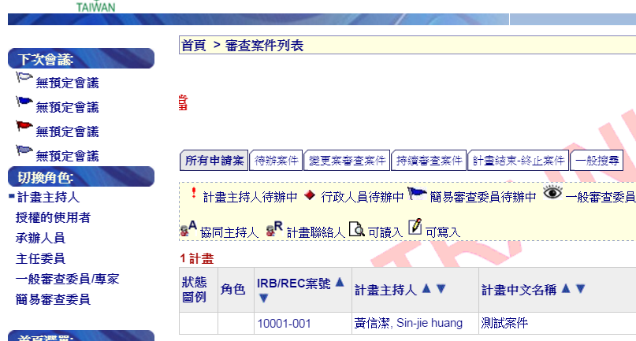
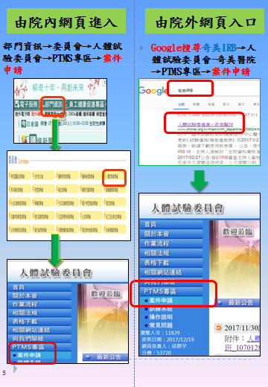
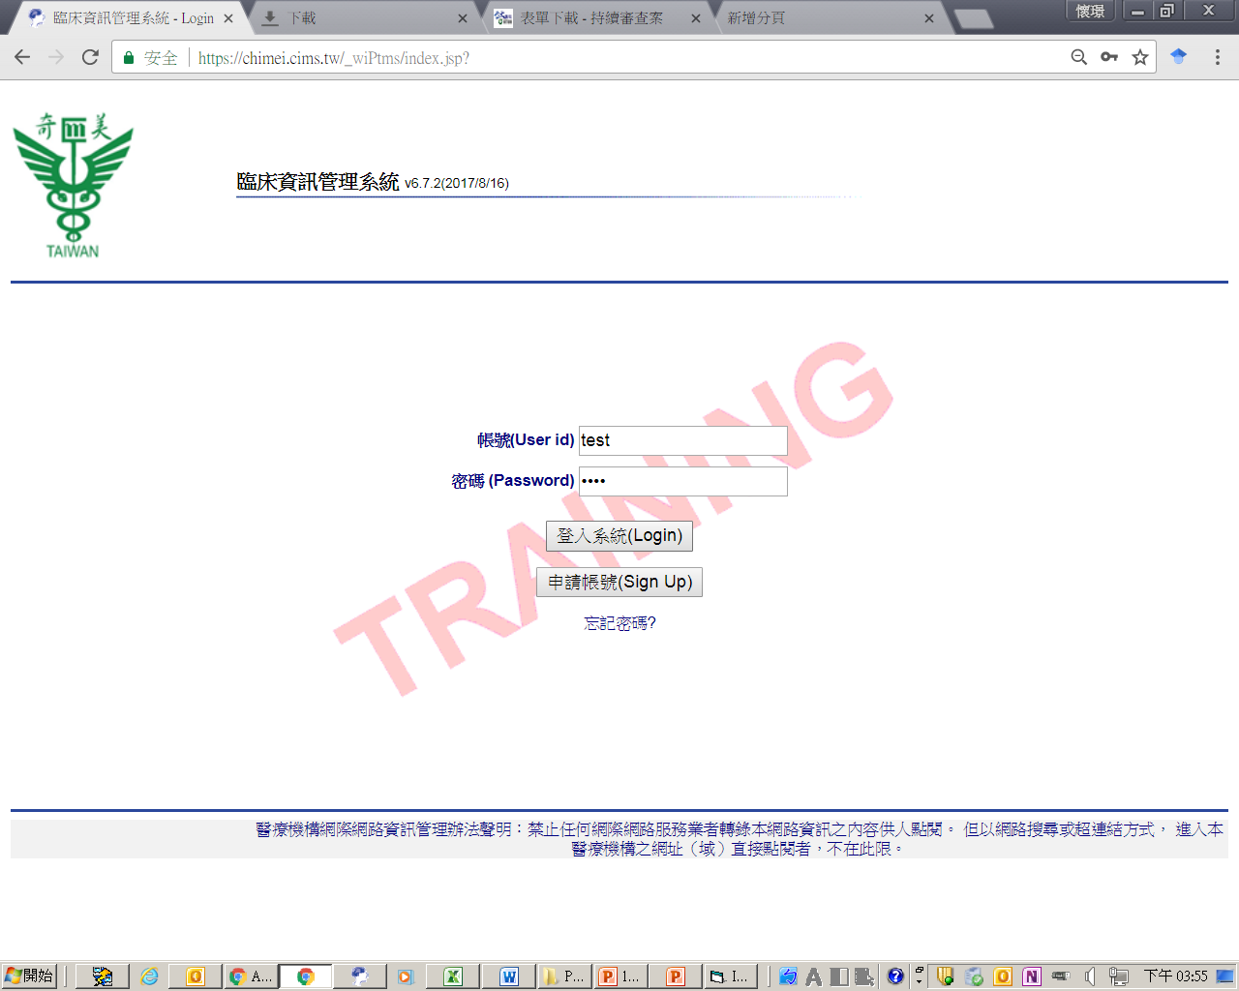
Step3.填寫PTMS持續審查申請書&上傳文件_1
院內網站或院外網站皆可進入PTMS系統填寫或查閱
進入奇美IRB的網頁如下(圖1)，登入PTMS(圖2)，進入案件(圖3)
圖1
圖3
1.登入系統後點選計畫主持人的角色
2.點選所有申請案
圖2
3.點選案號進入申請案

Slide 14
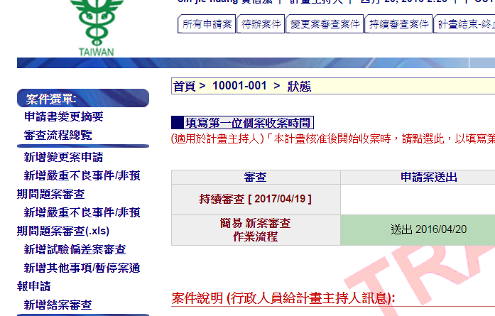
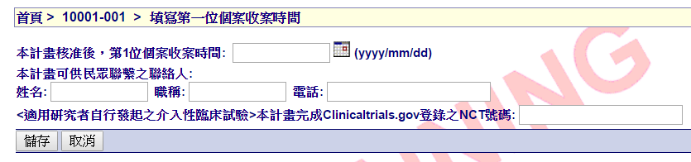
Step3.填寫PTMS持續審查申請書&上傳文件_2
3.第一次繳交持續審查請記得先點入填寫
4.點入持續審查

Slide 15
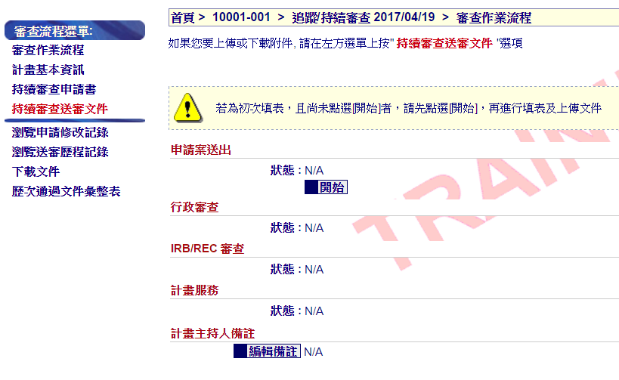
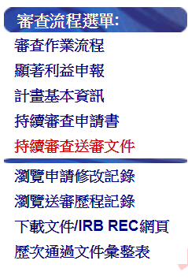

Step3.填寫PTMS持續審查申請書&上傳文件_3
6.點入持續審查申請書進行填寫
5.請先點選開始，否則無法進行編輯

Slide 16
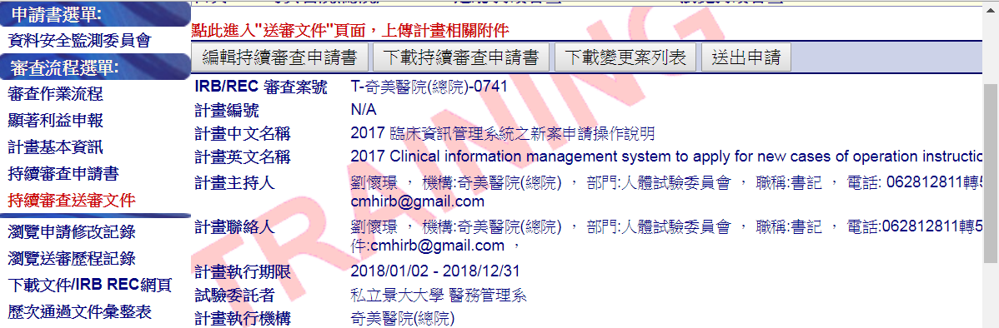
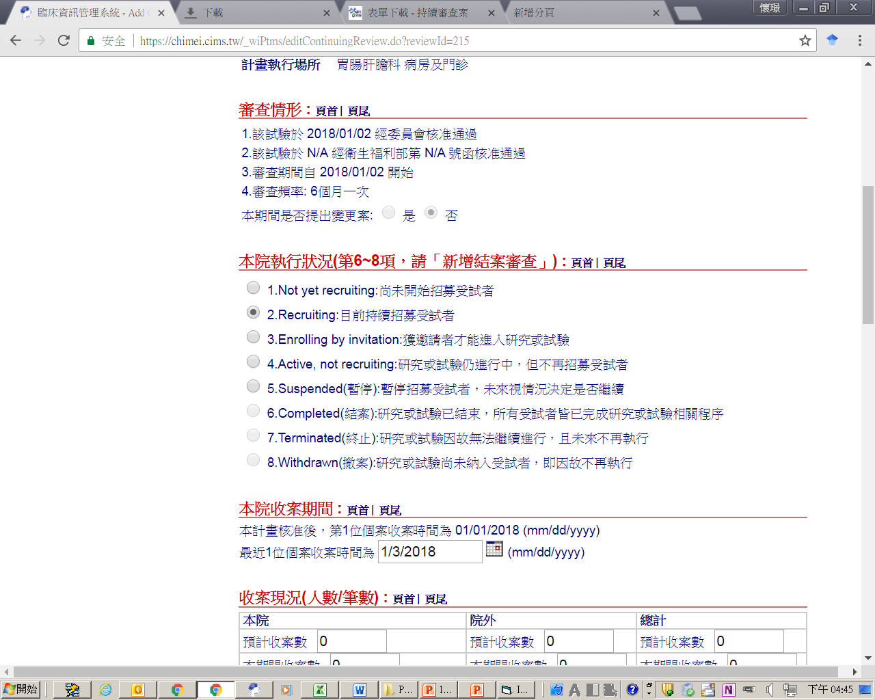
Step3.填寫PTMS持續審查申請書&上傳文件_4
6.點選編輯持續審查申請書
7-1.填寫相關資訊
審查情形自動帶入
本院執行狀況則一選擇
本院收案期間，最近一位個案收案時間為需填寫最後一位收案進來的個案。

Slide 17
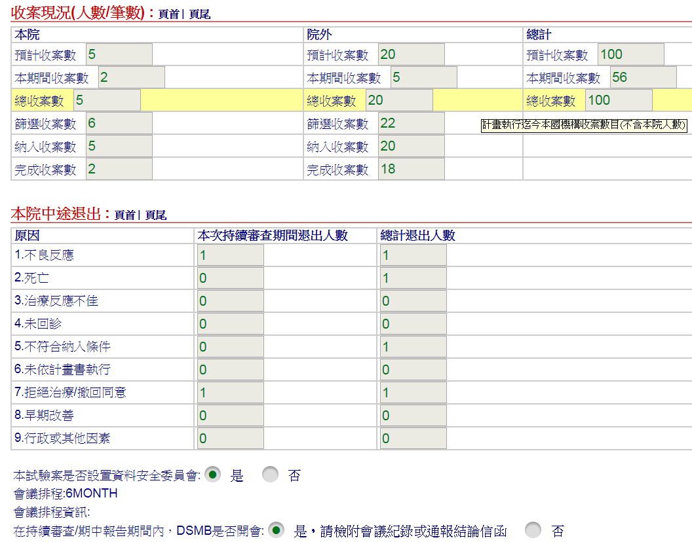
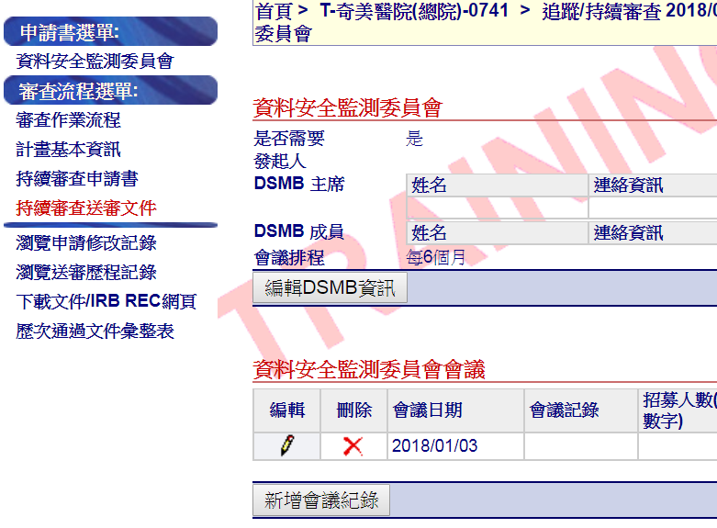
Step3.填寫PTMS持續審查申請書&上傳文件_5
7-2.滑鼠游標移到文字旁停放，會有針對收案數之定義
7-3.退出人數代號填寫請與同意書明細對應相同
7-4.若有資料安全委員會請拉回上方編輯旁點選資料安全委員會

Slide 18
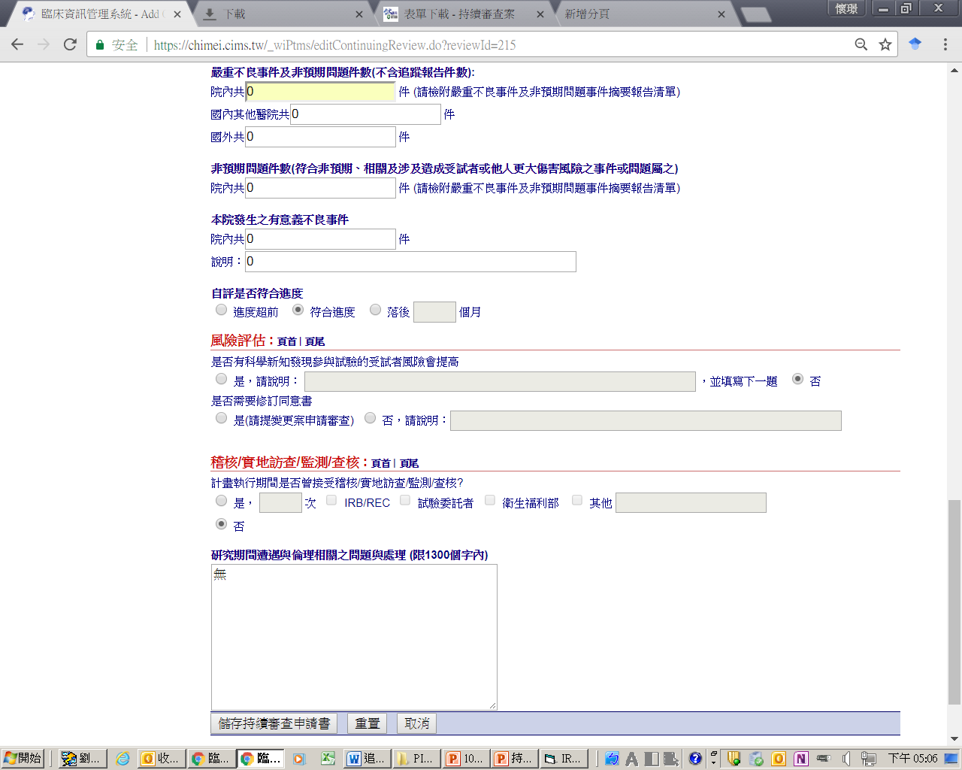
Step3.填寫PTMS持續審查申請書&上傳文件_6
7-5.若有嚴重不良事件及非預期問題件數，請檢送SAE摘要報告清單
若無有倫理問題，請填寫【無】
填寫完畢後儲存，進入上傳送審文件

Slide 19
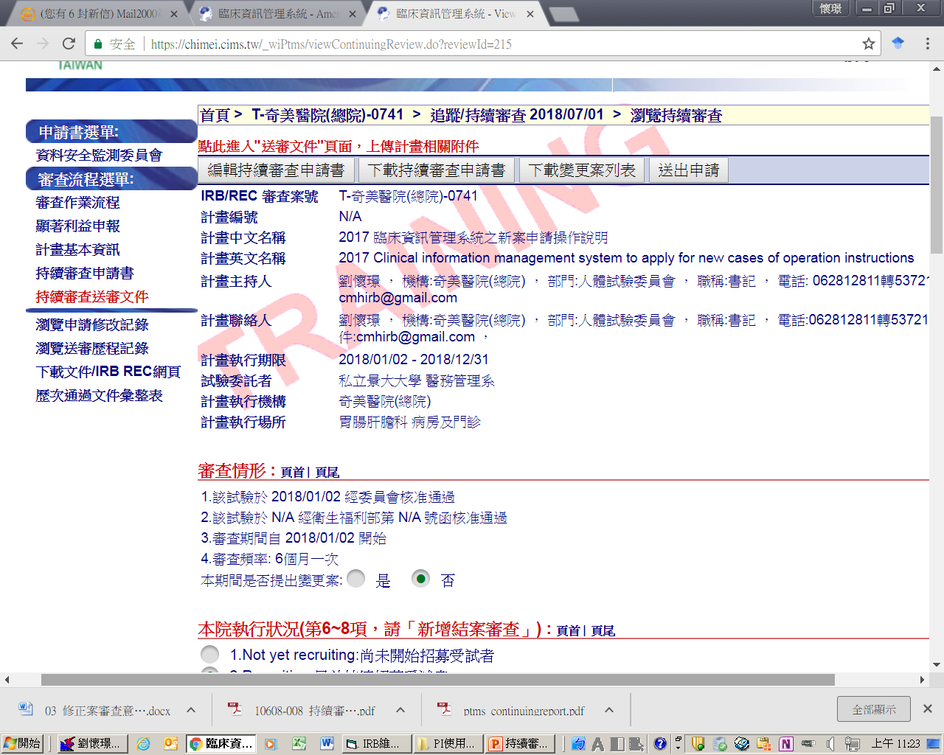
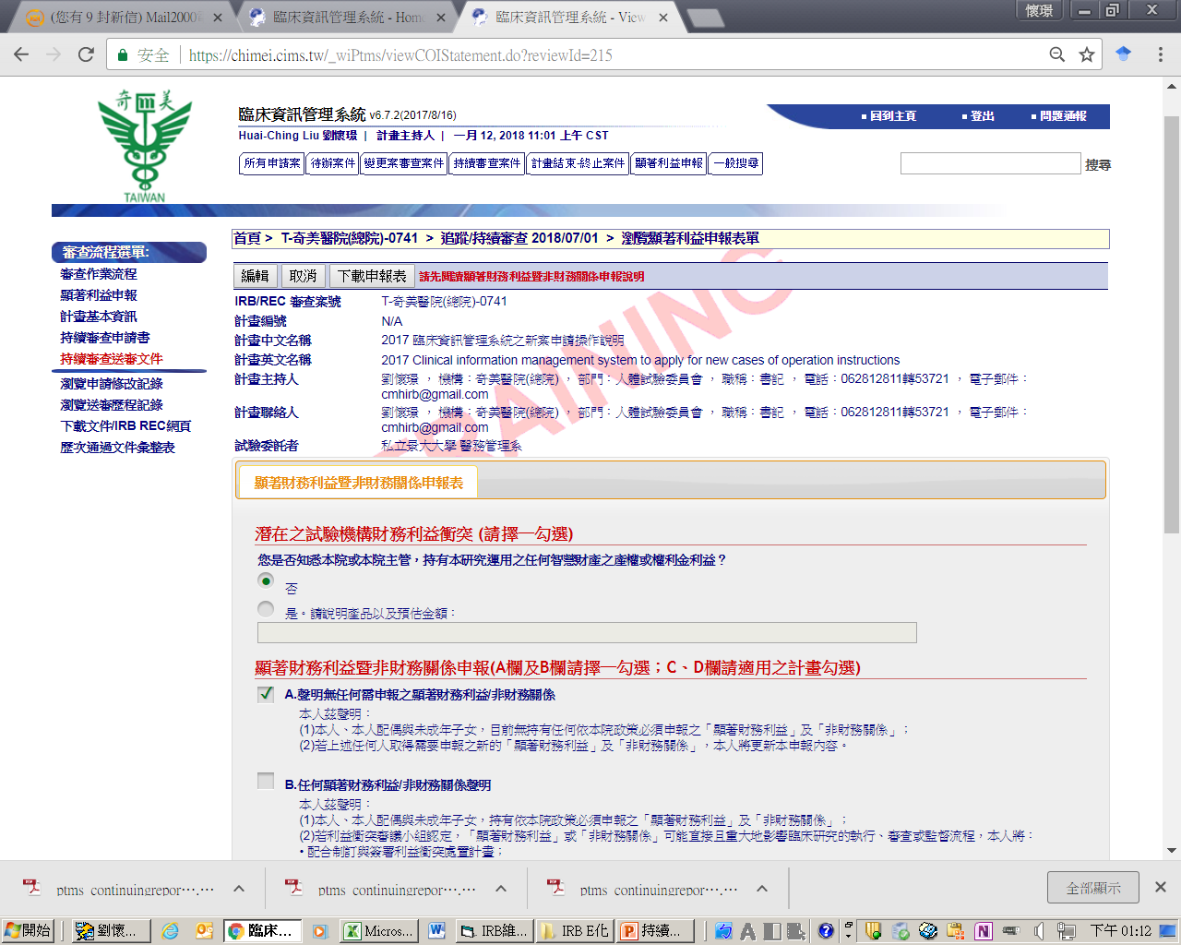
填寫顯著利益申報
Step3.填寫PTMS持續審查申請書&上傳文件_7
2
3
1.每年填寫一次【顯著利益申報】，計畫主持人及協同主持人可於PTMS線上填寫，SC填寫紙本，完成簽名需上傳至【持續審查送審文件】。
2.下載持續審查申請書，上傳至PTMS系統。
3.下載變更案列表，PTMS會自動上傳至送審文件欄位，以利委員會了解此期間是否曾送變更案審查。
4. 上列程序完成後，點選【持續審查送審文件】上傳送審文件。
1
4

Slide 20
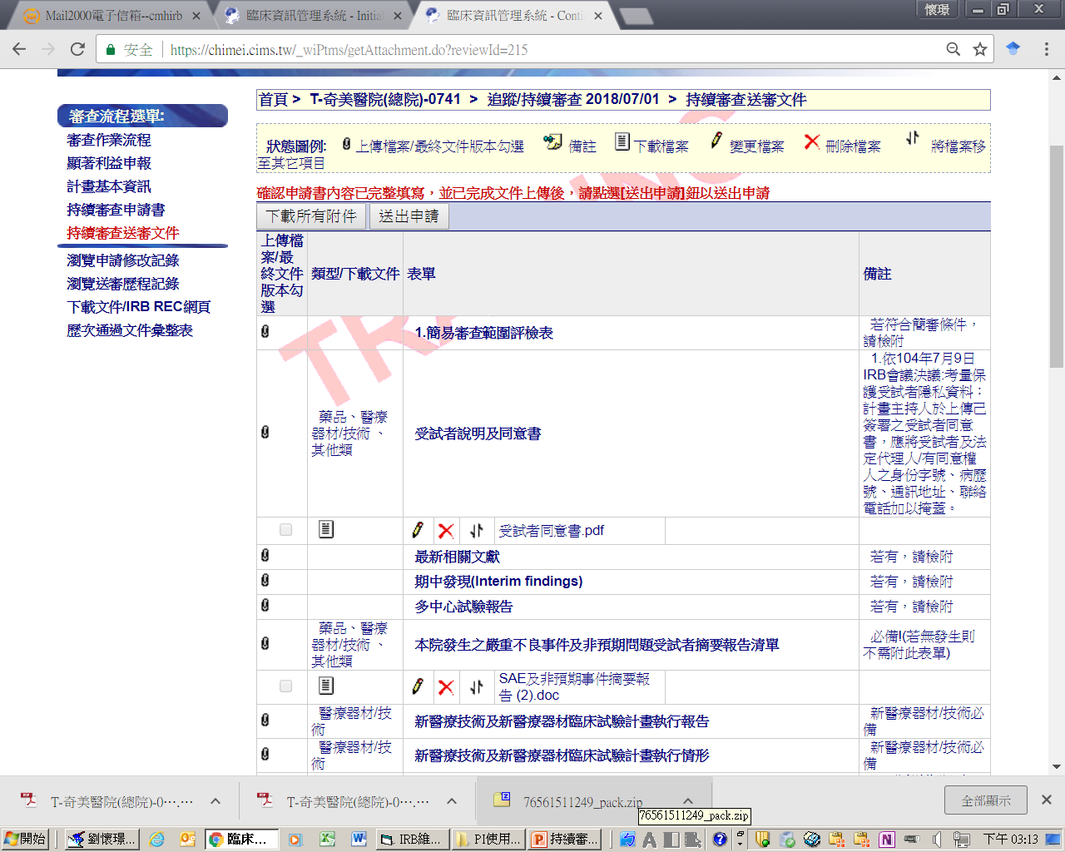
Step3.填寫PTMS持續審查申請書&上傳文件_8
1.由【持續審查送審文件】進入上傳相關文件
2.按【@迴紋針】上傳文件
3.若有不清楚之處，請看【備註】說明，特別是受試者同意書的簽名影本（第一位新簽署的個案須檢附完整版）請檢附本次報告期間新簽署之ICF（首頁、勾選項目頁、簽名頁）
4.文件上傳完畢後，請按【送出申請】，PTMS會自動發信通知IRB。
5.受試者同意書簽署明細，請務必仔細核對再送審。
1
4
3
2

Slide 21
Step4.委員審查作業
PTMS按『送出』，行政審查確認無誤，將e-mail通知申請人；IRB開始進行委員審查作業。
持續審查(期中報告)審查流程
委員審查
(7天審查時間)
OK
排入會期
PTMS申請
持續審查，按『送出』
OK
行政審查
NO
PI回覆審查意見
(複審案申請)
OK
NO
PI修正或補件

Slide 22
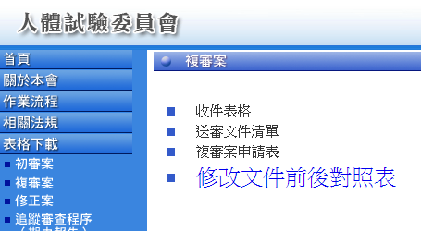
Q1.接獲委員審查意見通知mail，如何回覆？
當您送出後，接獲行政審查「通過」通知，即安排委員進行審查，
7天後可能會收到E-mail通知您回覆審查意見，無則會排入會期
委員審查
(7天審查時間)
OK
排入會期
PTMS 送出
持續審查申請
OK
行政審查
NO
PI回覆審查意見
(複審案申請)
OK
NO
PI修正或補件
若E-MAIL接獲PTMS發出審查意見，請先下載複審相關文件進行填寫回覆。
填寫完畢之後，依據送審文件清單準備紙本，並上傳至PTMS及將紙本送至IRB

Slide 23
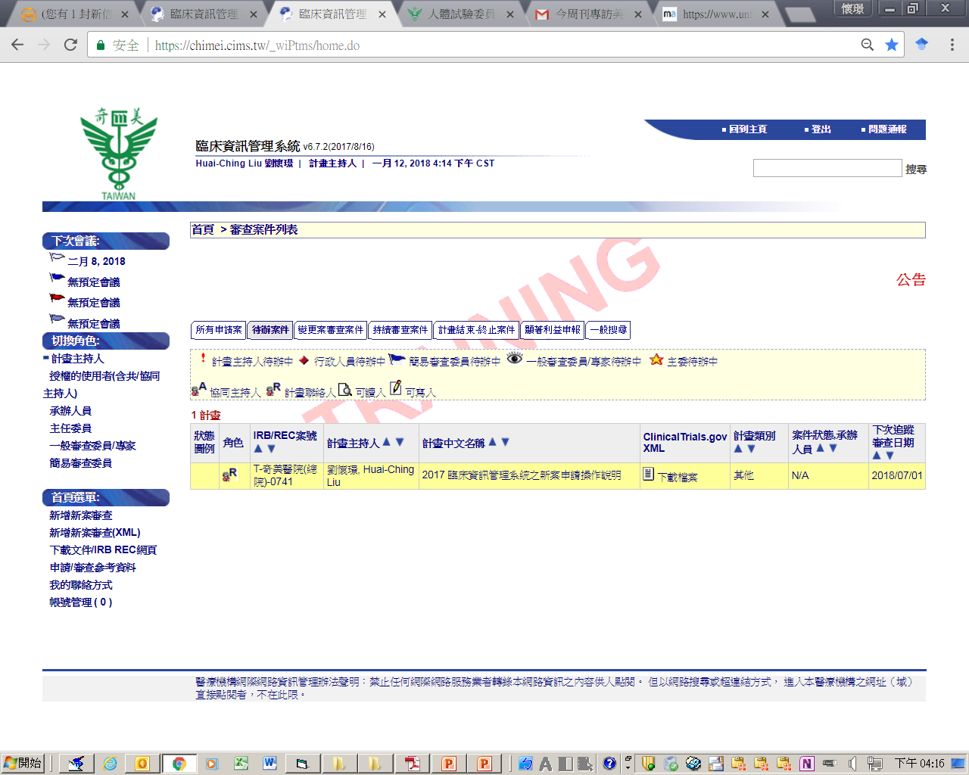
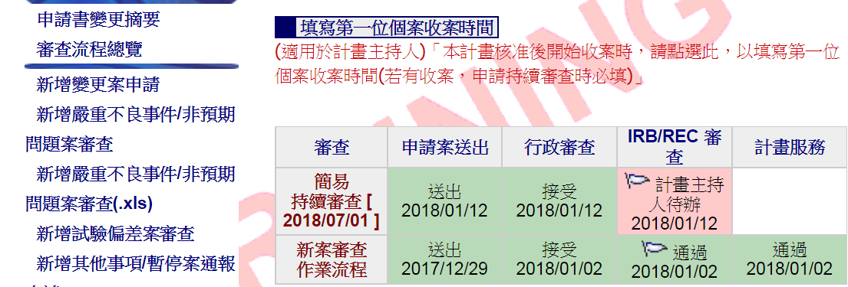
如何操作PTMS：持續審查的複審？
1.登入PTMS後點選【計畫主持人】身分
2.於【待辦案件】點入【IRB編號】
3.【IRB/REC審查】部分顯示「計畫主持人待辦」，則點入「簡易持續審查2018/07/01」

Slide 24
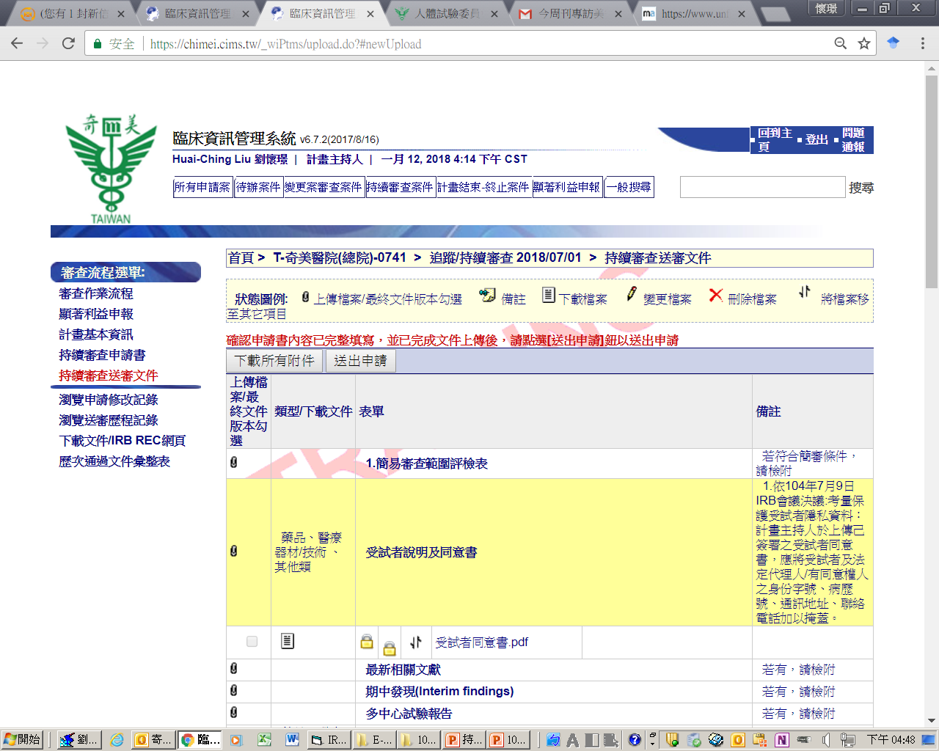
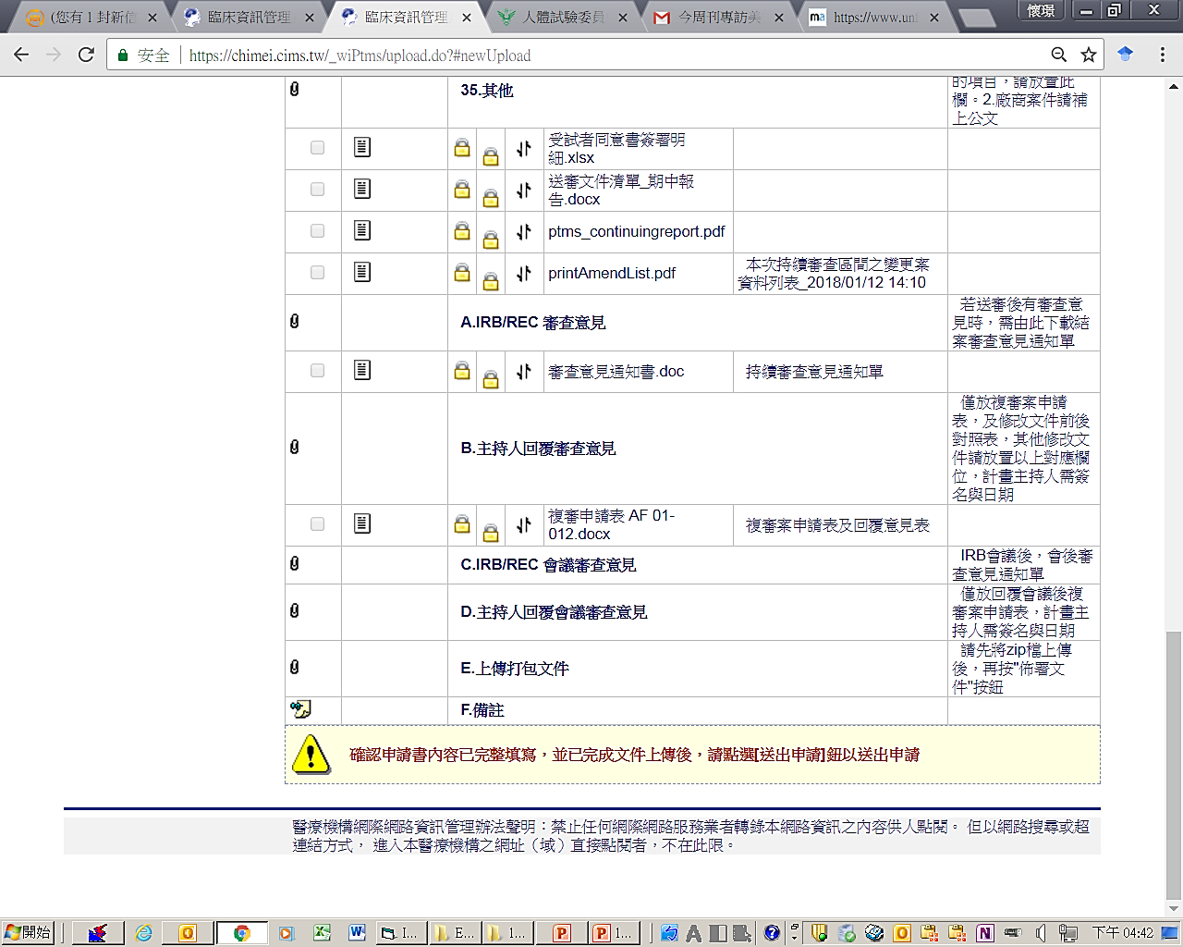
上傳回覆文件，PTMS按送出申請
下載
上傳
若有審查意見請上傳此欄位

Slide 25
持續審查之注意事項
為符合本國人體研究法第十七條「審查會對其審查通過之研究計畫，於 計畫執行期間，每年至少應查核一次。」在任何人體相關的研究計畫案之追蹤審查事宜，視受試者風險程度決定審查時間，每年至少一次。視受試者可能遭受的危險程度、計畫的性質和研究持續時間而定，本委員會可以調整審查或監督計畫的頻率。
人體試驗委員會通過計畫案必須依追蹤審查頻率提交持續審查報告，秘書處於許可到期日前2個月進行通知。
計畫主持人應在許可到期日前2個月至前6週，依據持續審查送審文件清單(AF 01-008)備妥持續審查申請表(AF 02-014)及相關文件送審；若主持人擬於同時進行計畫之非極微的變更，可同時提出變更申請。
研究於核准效期日未通過持續審查者(含主持人未繳交持續審查報告或已繳交但於到期日前人體試驗委員會尚未通過)，視為逾期。主持人應立即暫緩所有試驗活動，包含受試者暫緩繼續試驗、停止納入新個案、暫緩檢體及資料分析等。若須暫緩執行之介入性計畫，在安全性考量下無法立即停止試驗者，如：受試者已無任何替代治療方式，或有倫理上其他風險，如果持續參加對受試者是最好的利益等，直到通過持續審查後始得繼續執行。
另逾期者，本會並得建議實地稽核，且不受理計畫主持人申請新案，直到計畫主持人繳交持續審查申請，始得重新受理。

